Slide 1

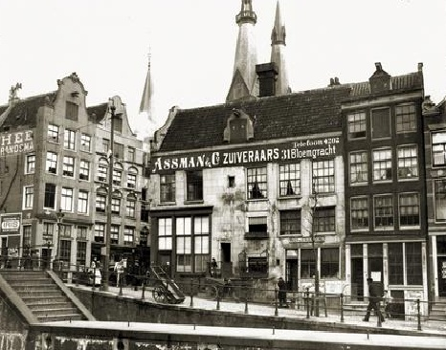
volgende bladzijde
terug
Vele steden in ons land hebben een gemeentearchief. Dat is een gebouw waar van alles uit het verleden van de gemeente is opgeslagen. Je kunt hier bijvoorbeeld onderzoek doen naar je voorouders. Veel wat van vroeger bewaard is gebleven bijvoorbeeld: foto’s, filmpjes, plattegronden, bouwtekeningen enz. is hier te vinden.
Je kunt wel 100 jaar terug in de tijd.
Wat heb je nodig:
Pen en papier en een fototoestel.
Wat ga je doen?
Jij gaat onderzoek doen naar de geschiedenis van jouw gemeente, stad, dorp of je eigen huis. Je gaat alleen of
samen naar het gemeentearchief en gaat op onderzoek uit.
Je schrijft een kort verslag van je ervaringen en je bevindingen.
Hoe ga je te werk?
Klik hier
Taakverdeling
Klik hier
Onderzoek doen en verslag schrijven
Klik hier

Slide 2
volgende bladzijde
terug
Hoe ga je te werk?
- Kijk onder welke gemeente jouw stad of dorp valt. Je kunt via Internet (Google): gemeentearchief en de
plaats intypen. Je ziet dan vanzelf onder welke gemeentearchief deze plaats valt.
- Ga op de website van het gemeentearchief op zoek naar adres, openingstijden en telefoonnummer en
schrijf dit op.
- Maak een keuze uit onderstaande onderwerpen voor het onderzoek:
1. De bouw van je school (het schoolgebouw moet wel oud zijn, zodat het de moeite van het
onderzoeken waard is).
2. De bouw van je woonhuis (het huis van een groepslid waar onderzoek naar gedaan wordt moet
wel oud zijn, zodat het onderzoek de moeite waard is).
3. Het ontstaan van de winkelstraat en de veranderingen.
4. Het ontstaan van het dorp of de stad en de veranderingen.
- Maak een afspraak met elkaar (als je samenwerkt) over wanneer jullie gaan.
- Bel het gemeentearchief op en maak melding van jullie komst.
1. Vraag of het toegestaan is om foto’s te maken. Als je foto’s mag maken is het aardig om dat ook
te doen voor je verslag.
2. Vraag of het mogelijk is fotokopieën te maken van foto’s die je wilt gebruiken voor je verslag
(bijvoorbeeld van de winkelstraat of school van bijvoorbeeld 60 jaar geleden).
3. Vraag of er kosten aan verbonden zijn (bijv. entreegeld en kopiëren).
4. Vraag of er iemand aanwezig is die jullie zou kunnen helpen bij jullie onderzoek.

Slide 3
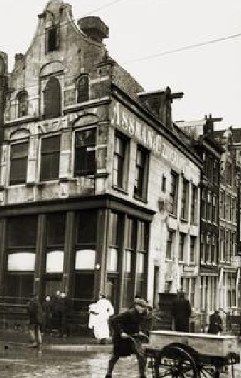
volgende bladzijde
terug
Taakverdeling
1. Wie gaat er bellen?
2. Wie gaat de foto’s maken?
3. Wie gaat het woord voeren?
4. Wie gaat de aantekeningen maken?
5. Wie gaat het verslag schrijven?

Slide 4
Onderzoek doen en verslag schrijven
Je gaat de onderzoekspunten beantwoorden in het verslag. Als er foto’s beschikbaar zijn en je mag deze
kopiëren dan moeten ze ook toegevoegd worden. Maak ook een foto van de voorkant van het gebouw.
Onderzoek bouw school of woonhuis.
Het volgende ga je onderzoeken:
1. Wat is het bouwjaar?
2. Wie was de architect?
3. Zijn er bouwtekeningen beschikbaar?
4. Zijn er foto’s van de bouw beschikbaar?
5. Zijn er foto’s van het schoolgebouw of woonhuis beschikbaar na voltooiing?
6. Hoe oud zijn de oudste foto’s?
7. Zijn er door de jaren heen nog veranderingen aangebracht? Wat voor veranderingen?
Onderzoek ontstaan winkelstraat of gemeente.
Het volgende ga je onderzoeken:
1. Wanneer is de winkelstraat of gemeente gebouwd?
2. Wie waren de belangrijkste architecten van de winkelstraat of gemeente?
3. Zijn er bouwtekeningen beschikbaar?
4. Zijn er foto’s van de bouw beschikbaar?
5. Hoe oud zijn de oudste foto’s van de winkelstraat of gemeente?
6. Zijn er door de jaren heen nog grote veranderingen aangebracht in de winkelstraat of
gemeente? Zo ja, wat voor veranderingen?
Naast het beantwoorden van bovenstaande vragen, vermeld je het volgende in je verslag:
1. Datum en tijd bezoek gemeentearchief + naam van de persoon die jullie heeft geholpen.
2. Taakverdeling: Wie heeft gebeld? Wie heeft foto’s gemaakt? Wie heeft het woord gevoerd? Wie heeft
aantekeningen gemaakt? Wie heeft het verslag geschreven?
Hebben jullie gevonden waar naar je op zoek was? Wat waren jullie ervaringen?
terug

